Slide 1
תכנות פונקציונלי בשפת Python
חלק א': הקדמה, טיפוסי נתונים בשפה

Slide 2
כמה מלים על Python
שפת Scripting נוחה לשימוש
נוצרה בשנות ה-90 ע"י Guido Van Rossum כפיתוח של שפת ABC.
מאז השתנתה השפה בצורה משמעותית, וגם כיום נמשך הפיתוח ומוכנסים שינויים רבים.
גרסה 3 של פייתון (אותה אנו לומדים בקורס) איננה תואמת באופן מלא לגרסאות קודמות.
פייתון פותחה מתוך רצון להגיע לשפה פשוטה ומובנת, נוחה לקריאה וקלה לתחזוקה. לנגד עיניהם של מפתחי השפה, עמדה המטרה לאפשר קוד "יפה", "מפורש" ו"פשוט".
השפה היא Open Source: הקוד פתוח ונגיש לכולם, ולכל אחד מותר לבצע בו שינויים ולהפיצו מחדש.

Slide 3
שפת Python היא שפת Scripting
אין בה צורך בהידור Compilation וקישור Linkage של תכניות.
ב- Python פשוט כותבים ומריצים.
כל סביבת עבודה של Python מגיעה עם Interpreter שמאפשר כתיבה ישירה של פקודות אליו, אפילו בלי צורך לכתוב תכנית.
בצורה כזו מאוד נוח להתנסות בשפה, לבצע במהירות חישובים (עוד תכונה חזקה של Python ) ולבדוק דברים קטנים במהירות, בלי הצורך לכתוב תכנית שלמה.

Slide 4
השוואה בין תהליך התרגום של תכנית ב-python ותכנית ב-C (©גבהים)

Slide 5
יתרונות וחסרונות של השפה
יתרונות | חסרונות
פשוטה ללימוד, לקריאה ולכתיבה. מכילה בתוכה אוסף מכובד מאד של ספריות סטנדרטיות תומכת בתכנות מכוון עצמים, תכונות מסוימות של תכנות פונקציונלי, ועוד יש תאימות לאחור בגרסאות. אבל אין תאימות בין גרסאות 2.* לגרסאות 3.*. אחת השפות הפופולאריות היום. | השימוש באינטרפרטר גורם לאיטיות בחישוב. הטיפוסים של השפה דינמיים, דבר שגורם לסיכון של שגיאות בזמן ריצה, שבשפה סטטית היו נתגלים בזמן קימפול.

Slide 6
מקורות ללימוד השפה
Think python (ספר לימוד חינמי שניתן להורדה; יש גם מספר עותקים בספריית המכון)
Learning Python
Python in a Nutshell
Fluent Python (יש מספר עותקים בספריית המכון)
ספר בעברית – גבהים http://www.cyber.org.il – עבור Python 2.7 !!!!
www.python.org

Slide 7
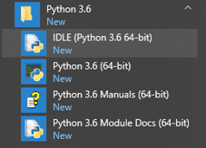
אנו נשתמש בסביבת פיתוח בשם IDLE
Open the standard Python Windows installation, from the Start Menu:

Slide 8
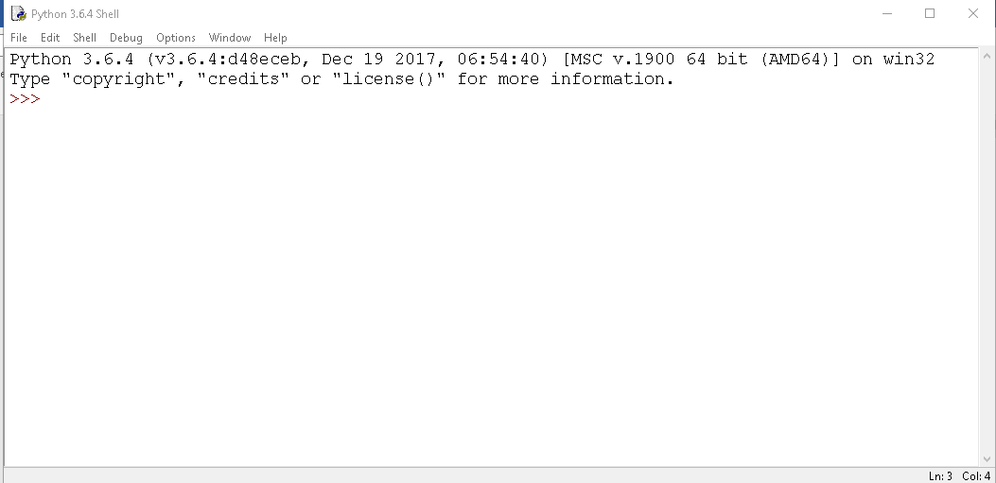
IDLE (Integrated Development Environment) The most basic Python IDE
Open the IDLE IDE: the Python Shell window
The Python Shell is Python’s Interpreter
The interpreter provides an interactive environment to play with the language

Slide 9
IDLE: the Python Shell
At the prompt, type ‘hello world!’

Slide 10
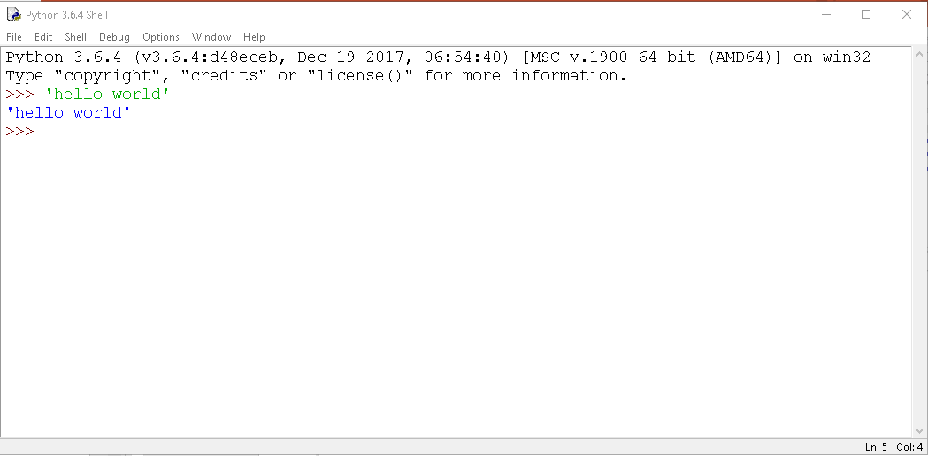
IDLE: the Python Shell

Slide 11
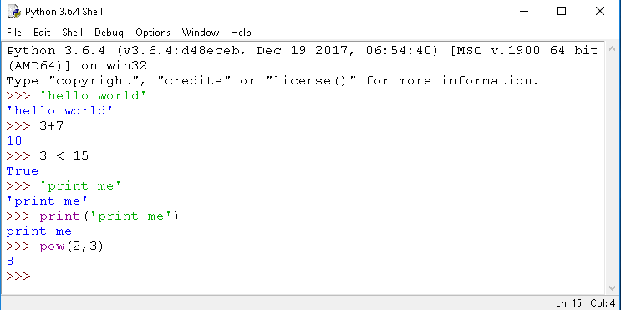
IDLE: the Python Shell
Results of the computation of expressions are printed on the screen.
The Python Shell is a good place to try out some code, but what we type is not reusable.

Slide 12
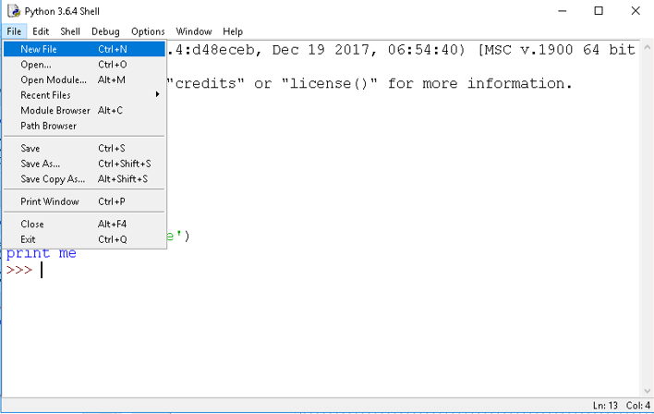
IDLE: the Editor Window
The IDLE IDE provides a second window:
the Editor window.

Slide 13
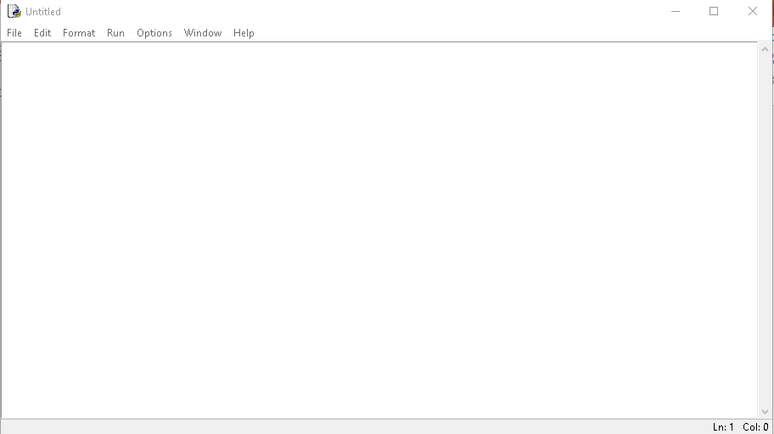
IDLE: the Editor Window
In the Editor Window we write (and/or modify) the modules that compose our program.
(more on modules, later)

Slide 14
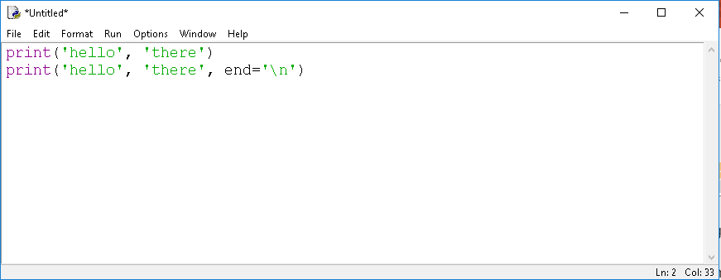
A Python Program using the print() function
Elements separated by commas will print in the same line, with a space between them, and a newline character will be printed at the end of the line.

Slide 15
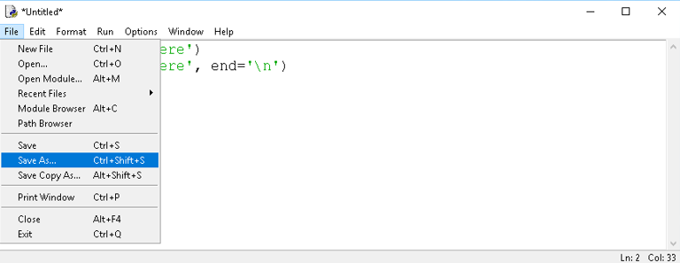
A Python Program using the print() function
Before it can be used , a program needs to be saved as a py file (actually a module).
Only after it is saved,
it may be run, or imported, by the Python Shell.
It may be imported by another module.
A module is imported using the import statement).

Slide 16
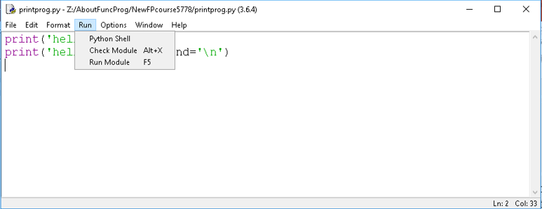
A Python Program using the print() function
הבחירה ב-"Run Module" מעבירה את השליטה ל-Python Shell, שטוען ומריץ את המודול שכתבנו ב-Editor (במקרה הזה, התכנית שכתבנו).

Slide 17
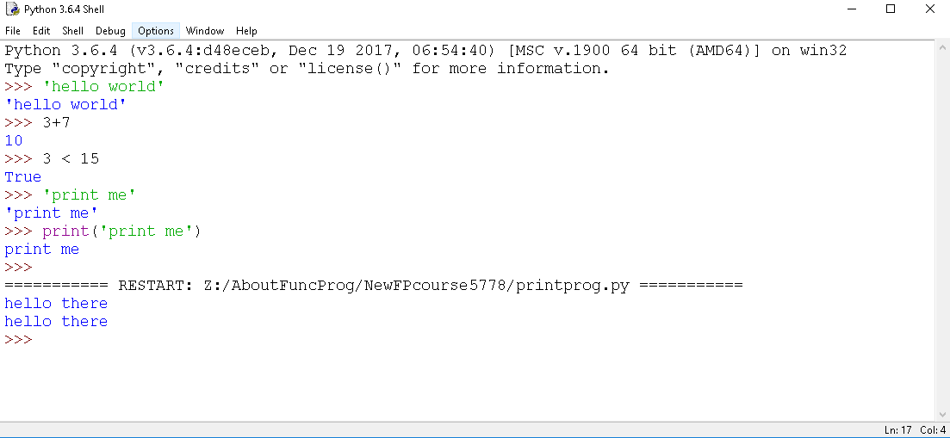
IDLE: the program is run inside the Python Shell
התכנית רצה תחת ה-Python Shell

Slide 18
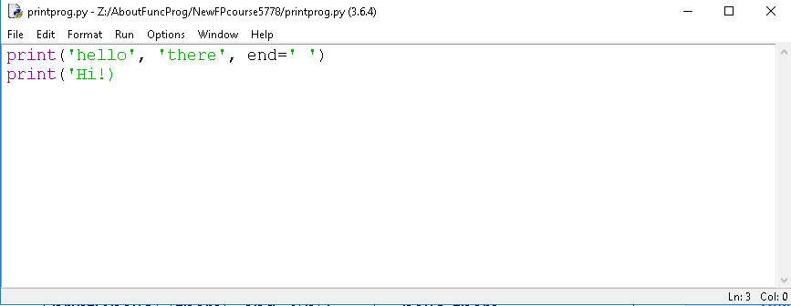
A Python Program using the print() function
Printing in the same line.

Slide 19
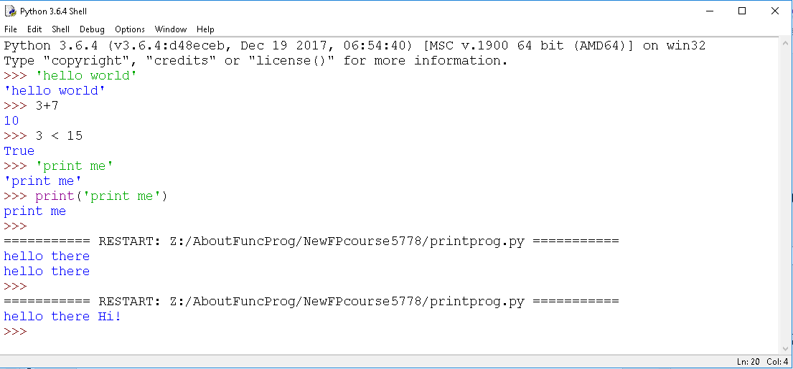
IDLE: the program is run inside the Python Shell
Printing in the same line.

Slide 20
Documenting Python code
The ‘#’ starts a line comment
# this will be printed
print(‘hello’)
#
print(‘hello’) # this will be printed
#
# this will not be printed
# print(‘hello’)

Slide 21
Docstrings
“triple-quote” strings at the beginning of an object
Creates the __doc__ variable of the object
"""docstring of module"""
class myclass :
"""A class that really does nothing but demonstrate docstrings"""
def foo () :
"""and a useless method for the same purpose"""
print 'hi

Slide 22
A Python Program using the input() function
# input.py
#
name = input("What's your name? ")
birthyear = int(input("What year were you born? "))
print ("Hi %s! You are %d years old!" % (name, 2018 - birthyear))
~: python input.py
What's your name? Michael
What year were you born? 1980
Hi Michael! You are 37 years old!
Running this program at the command prompt of a Linux system.
input(prompt) returns a line of user input as a string.
The parameter is used as a prompt to the user.
The returned string can be converted by using the conversion methods int(string), float(string), etc., and also the more general eval function.

Slide 23
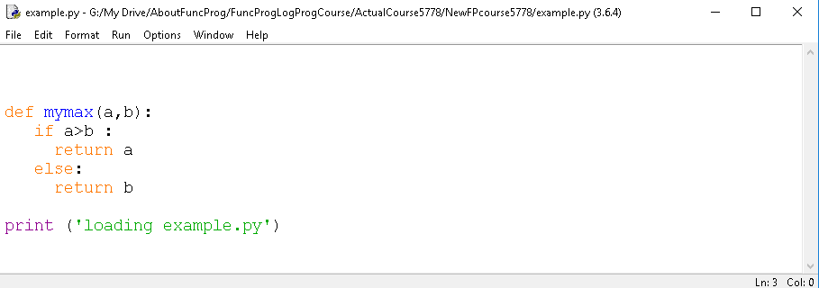
הגדרת פונקציה (ב-Editor) והפעלתה (ב-Python Shell)
def – הפקודה להגדרת פונקציה
רשימת ארגומנטים (שיכולה להיות ריקה)
שם הפונקציה
גוף הפונקציה (באינדנטציה!!)
השפה היא דינמית (בעלת dynamic typing).
לכן, למעשה, פונקציה זו היא פולימורפית – באופן טבעי, היא תעבוד עבור סוגי נתונים שונים.
(דוגמאות הרצה בשני השקפים הבאים)

Slide 24
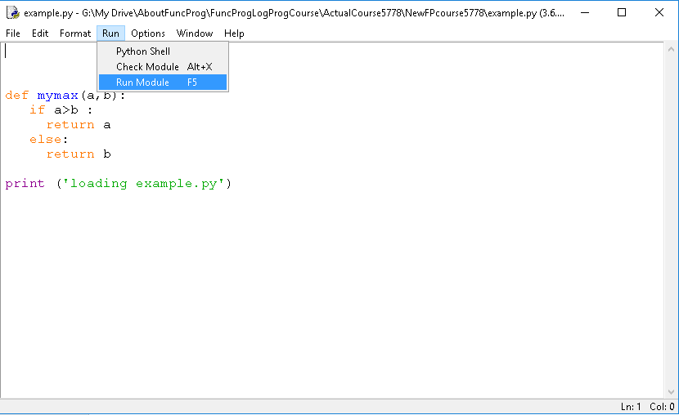
הגדרת פונקציה (ב-Editor) והפעלתה (ב-Python Shell)

Slide 25
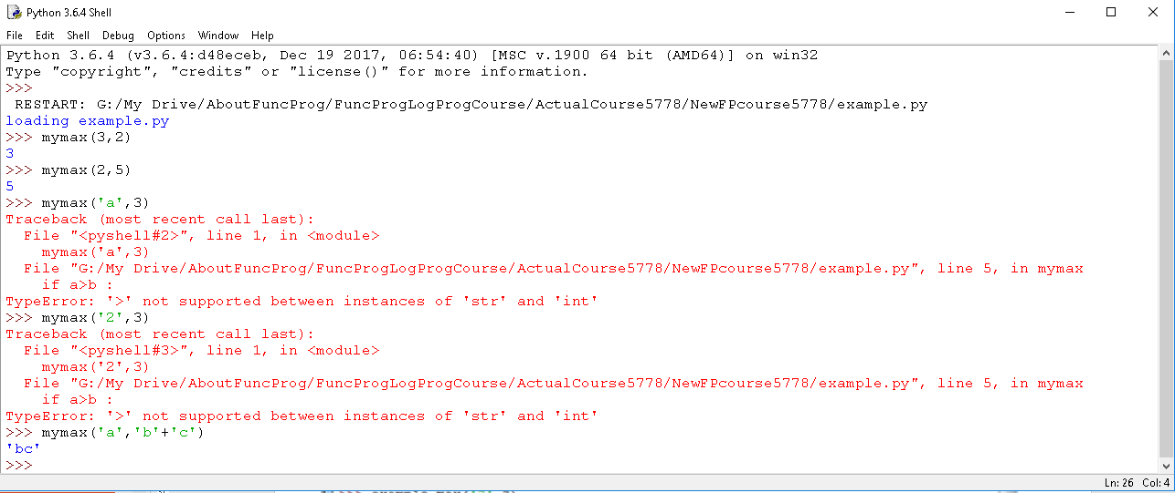
הגדרת פונקציה (ב-Editor) והפעלתה (ב-Python Shell)
הפעלת הפונקציה mymax עם פרמטרים בעלי טיפוסי נתונים שונים

Slide 26
Modules
The highest level structure of Python programs
Each py file is a module
Each module defines its own namespace

Slide 27
Modules: the import statement
import mymodule | Brings all elements of mymodule in, but each element elem, defined in mymodule must be referred to as mymodule.elem
from mymodule import x | Imports x from mymodule right into the current namespace, and must be referred without the module name prefix.
from mymodule import * | Imports all elements of mymodule into the current namespace.

Slide 28
Modules: the import statement
import myscripts
will find the module file myscripts.py if it is in one of the directories whose names are in the global list sys.path.
PYTHONPATH
If this OS environment variable exists, all its contents are automatically appended to sys.path, when Python is started.
>>> import sys
>>> sys.path
['C:\\Python36\\Lib\\idlelib', 'C:\\WINDOWS\\system32\\python36.zip', 'C:\\Python36\\DLLs', 'C:\\Python36\\lib', 'C:\\Python36\\lib\\plat-win', 'C:\\Python36\\lib\\lib-tk', 'C:\\Python36', 'C:\\Python36\\lib\\site-packages']
>>> import myscripts
Traceback (most recent call last):
File "<pyshell#2>", line 1, in <module>
import myscripts.py
ModuleNotFoundError: No module named ‘myscripts.py’

Slide 29
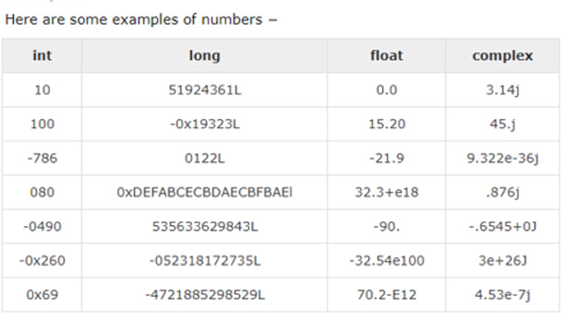
ערכים ב-Python
ב-Python, כל דבר הוא ערך (אובייקט):
ערכים בעלי טיפוסי נתונים בסיסיים, הבנויים בשפה:
- bool
True, False
- NoneType
None
- טיפוסים מספריים:
int, long, float, complex

Slide 30
ערכים ב-Python
ב-Python, כל דבר הוא ערך (אובייקט)
פונקציות (ומתודות) הן ערכים
טיפוסי הנתונים:
BuiltinFunctionType
FunctionType, LambdaType
BuiltinMethodType, MethodType
מחלקות הן ערכים
טיפוס הנתונים: type
באופן כללי, מדובר ב callables
ערכים בעלי טיפוסי נתונים מורכבים, הבנויים בשפה
- immutable data
str (מחרוזת(
tuple (רשומה)
- mutable data
list (רשימה)
dictionary (מילון)
set (קבוצה)
באופן כללי, מדובר ב built-in iterables

Slide 31
משתנים ב-Python
משתנה הוא קישור (reference) בין שם לאובייקט.
שם כלשהו, לפני ביצוע הקישור, הוא משתנה לא קשור (unbound variable או undefined variable).
לאחר ביצוע הקישור, המשתנה קיים, והוא משתנה קשור (bound variable או defined variable).
מאותו רגע, ניתן להשתמש במשתנה.
טיפוס הנתונים של משתנה הוא טיפוס הנתונים של האובייקט שקשור אליו.
לכן, אין צורך להגדיר משתנה ב-Python.
ברוב המקרים, הקישור בין שם לאובייקט נוצר כתוצאה מביצוע פעולת השמה:
identifier = valueOfExpression
ב-Python יש שתי פונקציות שבאמצעותן אפשר לבדוק את טיפוס הנתונים של משתנה:
type(variable)
מחזירה את שם טיפוס הנתונים של המשתנה.
isinstance(variable, type-or-class-name)
isinstance(variable, (type-or-class-name1, …, type-or-class-nameN))
מחזירה ערך בוליאני. True, משמעותו שערך המשתנה הוא מהטיפוס (או מאחד הטיפוסים) שמופיע כפרמטר שני.

Slide 32
משתנים ב-Python - דוגמה
def makeNewBoard(boardSize):
# Creates a brand new, blank, board data structure.
board = [] # type of board: list
if isinstance(boardSize, int): # if type(boardSize) == int:
for i in range(boardSize): # type of i: int
line = [' '] * 8 # type of line: list
board.append(line)
# the created board includes boardSize elements, each of type list
return board
פרמטר boardSize
משתנה לוקאלי board
משתנה לוקאלי i
(משתנה הלולאה)
משתנה לוקאלי line
אם ערך הפרמטר שמתקבל איננו מספר שלם, מה הפונקציה הזאת מחזירה?

Slide 33
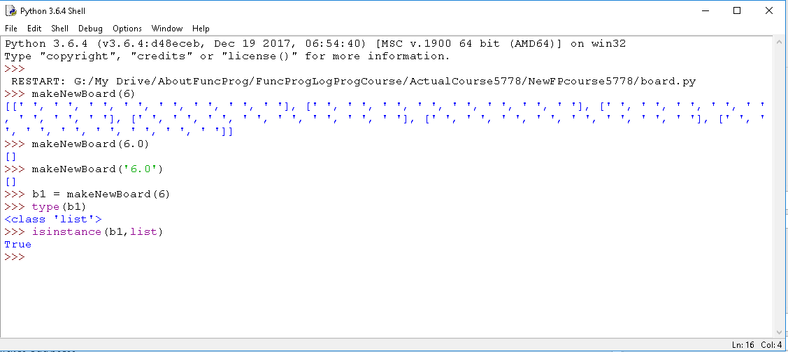
משתנים ב-Python - דוגמה

Slide 34
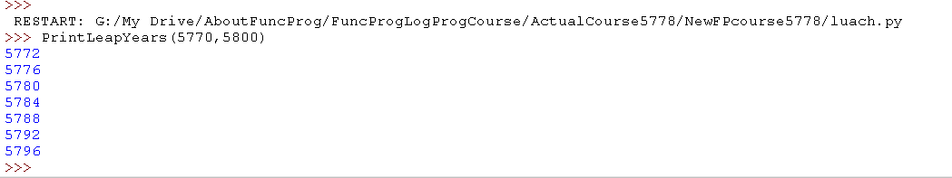
טיפוסי נתונים בסיסיים: int, float, bool
דוגמה של עבודה עם מספרים שלמים, ועם bool
def leap(y):
if (y % 400 == 0):
return True
if (y % 100 != 0):
if (y % 4 == 0):
return True
return False
def PrintLeapYears(fr,to):
for i in range(fr,to):
if (leap(i)):
print(i)

Slide 35
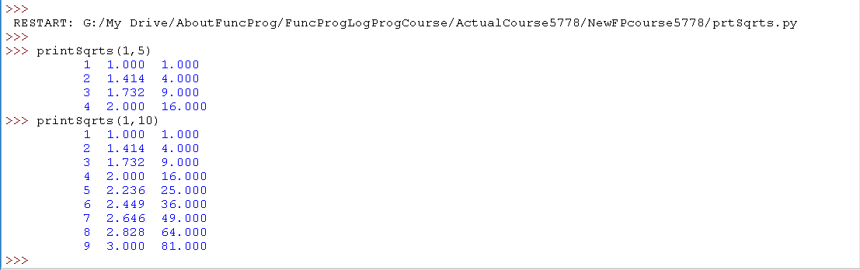
טיפוסי נתונים בסיסיים: int, float, bool
דוגמה של עבודה עם מספרים שלמים, ועם bool
import math
def printSqrts(fr,to):
for i in range(fr,to):
shoresh=pow(i,0.5)
p2=pow(i,2)
print(" {0:10} {1:5.3f} {2:5.3f}" .format(i,shoresh,p2))

Slide 36
טיפוסי נתונים בסיסיים: int, float, bool
טיפוס הנתונים bool
The two values of type bool, are True and False
Every “empty” value is equivalent to False:
0, 0.0
the empty string: “” and str()
the empty list: [] and list()
the empty tuple: () and tuple()
the empty set: {} and set()
the empty dictionary: {} and dict()
and the special value None.
Everything else is equivalent to True.

Slide 37
טיפוסי נתונים בסיסיים: int, float, bool
טיפוס הנתונים bool
Compound boolean expressions short circuit.
and and or return one of the elements in the expression.
Note that when None is returned, the interpreter does not print anything.
>>> True and False
False
>>> False or True
True
>>> 7 and 14
14
>>> None and 2
>>> None or 2
2
שימו לב: הביטוי הבוליאני הזה מחזיר None

Slide 38
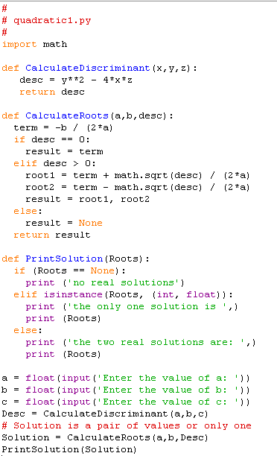

דוגמה: פתרון המשוואה הריבועית
הרצת התכנית

Slide 39
טיפוסי נתונים מורכבים: מחרוזות
מחרוזות - str
There is no char type like in C++ or Java
+ is overloaded to do concatenation
* is overloaded to do self-concatenation
>>> x = 'hello'
>>> x = x + ' there'
>>> x
'hello there’
>>> y = 2*x
>>> y
‘hello therehello there’
>>>

Slide 40
טיפוסי נתונים מורכבים: מחרוזות
מחרוזות - str
Three alternatives to specify a string constant:
Using single quotes.
Using double quotes.
Using three double, or single, quotes (for a multi-line string).
>>> 'I am a string'
'I am a string'
>>> "So am I!"
'So am I!’
>>> s = """And me too!
though I am much longer
than the others :)"""
'And me too!\nthough I am much longer\nthan the others :)‘
>>> print(s)
And me too!
though I am much longer
than the others :)‘

Slide 41
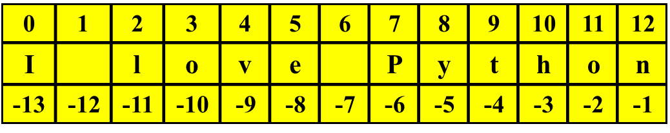
טיפוסי נתונים מורכבים: מחרוזות
מחרוזות - str
Retrieving the character in position i
string[i]
i >= 0 - Referrers to a position numbered from left.
i <= -1 - Referrers to a position numbered from right.
0 referrers to the first character of the string.
-1 referrers to the last character of the string.
Retrieving a slice of a string (a substring)
string[i:j:k]
Returns a new string containing the characters
of string between positions i and j-1with step-length k.

Slide 42
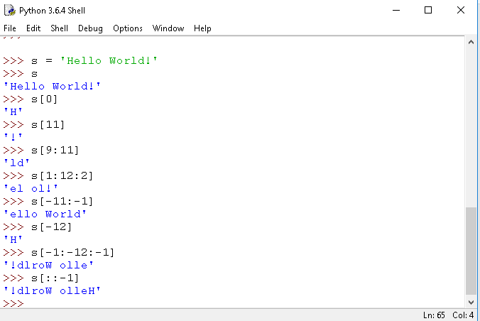
טיפוסי נתונים מורכבים: מחרוזות
דוגמאות על מחרוזות

Slide 43
טיפוסי נתונים מורכבים: מחרוזות
מחרוזות לא ניתנות לשינוי - Strings are immutable
>>> version='Python 3.6'
>>> version36=version
>>> version36
'Python 3.6'
>>> version=version[0:-3]+"2.7"
>>> version
'Python 2.7'
>>> version36
'Python 3.6'
>>> version[0]='p'
TypeError: 'str' object does not support item assignment

Slide 44
טיפוסי נתונים מורכבים: מחרוזות
מתודות על מחרוזות – Methods on strings
len(string) – returns the number of characters in string
str(object) – returns a string representation of object
string.upper( ) – returns a new string all in uppercase
string.split([sep]) – splits the string and returns a new list containing the substrings of string.
string.join(list_of_strings) – returns a new string containing the strings in the list, separated by string.
>>> x = ‘I love Python’
>>> len(x)
13
>>> str(10.3)
'10.3’
>>> x.split(‘ ‘)
[‘I’, ‘love’, ‘Python’]
>>> ‘ ‘.join(x.split(‘ ‘))
‘I love Python’
>>>

Slide 45
טיפוסי נתונים מורכבים: מחרוזות
מתודות לחיפוש על מחרוזות – Search Methods on strings
string.find(substr) – returns the index of the first occurrence of substr in string. It returns -1 if not found. See also string.rfind()
string.index(substr) – like find, but instead -1 it raises the exception Value Error. See also string.rindex()
string.count(substr) – returns number of non-overlapping occurrences of substr.
>>> s = “Jerusalem is my city”
>>> s.find(“e”) # s.index(“e”) returns the same value
1
>>> s.rfind(“e”) # s.rindex(“e”) returns the same value
7
>>> s.find(“salam”)
-1
>>> s.index(“salam”)
Traceback ….
….
Value Error: substring not found
>>> s.count(“e”)
2
>>> s.count(“er”)
1
>>> s.count(“era”)
0
Go to https://www.python.org/doc/
and learn all about Python’s strings.

Slide 46
טיפוסי נתונים מורכבים: רשימות
רשימות – list
Ordered collection of heterogeneous data
Lists are mutable
Different lists may refer to shared objects
Indices and slices as in strings
+ and * as in strings
>>> y = [5, x, ‘abc’] # y is a nested list
>>> y
[5,[1, 'hello', (3+2j)],’abc’]
>>> id(x)
2516447480072
>>> id(y[1])
2516447480072
>>> z = x[:] # a copy list is created
>>> id(z)
2516447551880
>>> x = [1,'hello', (3 + 2j)]
>>> x
[1, 'hello', (3+2j)]
>>> x[2]
(3+2j)
>>> x[:2]
[1, 'hello’]
>>> x[::2]
[1,(3+2j)]
>>>
Both, y[1] and x, refer to the same object!

Slide 47
טיפוסי נתונים מורכבים: רשימות
מתודות לחיפוש על רשימות – Search Methods on lists
L.index(val) – like index in strings.
L.count(val) – returns number of occurrences of val.
>>> L = “Jerusalem is my city, my love”.split()
>>> L.index(“my”)
2
>>> L.count(“my”)
2
>>> L.index(“lobe”)
Traceback ….
….
Value Error: ‘lobe’ is not in list
Go to https://www.python.org/doc/
and learn all about Python’s lists.

Slide 48
טיפוסי נתונים מורכבים: רשימות
מתודות לשינוי תוכן ברשימות – Methods that modify contents on lists
The methods append, extend, insert, pop, del, and remove.
>>> x
[1,15, (3 + 2j)]
>>> x.append([1,2,3])
>>> x
[1,15, (3 + 2j), [1,2,3]]
>>> topitem = x.pop()
>>> topitem
[1,2,3]
>>> x
[1,15, (3 + 2j)]
>>> x.extend([‘a’,23])
>>> x
[1,15, (3 + 2j), ’a’,23]
>>> x.insert(2,”yes”)
>>> x
[1,15, “yes”,(3 + 2j), ’a’,23]
>>> del x[2]
>>> x
[1,15, (3 + 2j),’a’,23]
>>> x.remove(‘a’)
>>> x
[1,15, (3 + 2j),23]
>>>
Go to https://www.python.org/doc/
and learn all about Python’s lists.
Note that those methods modify the list, but return None.

Slide 49
טיפוסי נתונים מורכבים: רשומות
רשומות – tuple
Tuples are immutable lists (with the exception of tuples containing at least one mutable item).
Different tuples may refer to shared objects as in lists.
Indices and slices as in strings and lists.
+ and * as in strings and lists.
Search is done as in lists.
>>> x = (1,2,3)
>>> x[1:]
(2, 3)
>>> y = (2,) # a one-element tuple
>>> y
(2,)
>>>
>>> z = tuple([“a”, x, “rt”])
>>> z
(“a”, (1,2,3), “rt”)
>>> id(x)
2516448241776
>>> id(z[1])
2516448241776
>>>
Go to https://www.python.org/doc/
and learn all about Python’s tuples.

Slide 50
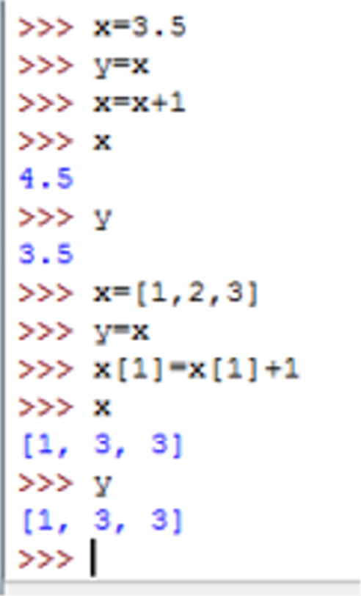
Immutability vs Mutability
מה קורה כאן??
x
3.5
y
x
4.5
y
3.5
מספרים לא נתנים לשינוי - הם immutable
רשימות ניתנות לשינוי - הן mutable

Slide 51
השוואה בין Lists לבין Tuples
>>> a=('a','b',1,2)
>>> b=['a','b',1,2]
>>> a==b
False
>>> a[0]==b[0]
True
>>> a[0]='b'
TypeError: 'tuple' object does not support item assignment
>>> b[0]='b'
>>> b
['b', 'b', 1, 2]
>>> a=('a','b',1,2,['a','b','c'])
>>> a[4][0]='b'
>>> a
('a', 'b', 1, 2, ['b', 'b', 'c'])
שימו לב בהודעת השגיאה.
מה הסיבה?

Slide 52
טיפוסי נתונים מורכבים: קבוצות
קבוצות – set
Unordered collection of heterogeneous data without duplicates.
Data in sets must be Hashable.
Sets are mutable.
Set operators: & (intersection), | (union), - (difference), ^ (xor - הפרש סימטרי)
>>> s1 = {1, 'two’, 'blah’, 5, 1}
>>> s1
{'two’, 1, 'blah’, 5}
>>> s2 = set([‘was’, 4, 5, 4, ‘two’, (5,3,8)])
>>> s2
{‘two', (5, 3, 8), 4, 'was’, 5}
>>> s1 & s2
{5, ‘two’}
>>> s1 | s2
{'two’, 1, 'blah’, 5, (5, 3, 8), 4, 'was’}
Go to https://www.python.org/doc/
and learn all about Python’s sets.

Slide 53
טיפוסי נתונים מורכבים: מילונים
מילונים – dictionary
A set of (key, value) pairs.
Dictionaries are mutable.
Keys must be Hashable values.
>>> d1 = {1 : 'hello', 'two' : 42, 'blah' : [1,2,3]}
>>> d1
{1: 'hello', 'two': 42, 'blah': [1, 2, 3]}
>>> d2 = dict([(1, 'hello’), ('two’, 42), ('blah’, [1, 2, 3])])
>>> d2
{1: 'hello', 'two': 42, 'blah': [1, 2, 3]}
Go to https://www.python.org/doc/
and learn all about Python’s dictionaries.

Slide 54
טיפוסי נתונים מורכבים: מילונים
גישה ושינוי במילונים – Retrieving and Modifying Contents
x[k] = a – if a pair with key k does not exist in the dictionary
x, the pair (k, a) is created and added to the
dictionary.
– if a pair with key k exists in the dictionary x, the
pair is updated, and becomes the pair (k, a).
n = x[k] retrieves the value of the pair whose key is k, and assigns it to the variable n.
>>> d
{1: 'hello', 'two': 42, 'blah': [1, 2, 3]}
>>> d['blah’] # retrieves [1,2,3]
[1, 2, 3]
>>>
Go to https://www.python.org/doc/
and learn all about Python’s dictionaries.

Slide 55
טיפוסי נתונים מורכבים: מילונים
גישה ושינוי במילונים – Retrieving and Modifying Contents
Entries can be changed by assigning to that entry
>>> d
{1: 'hello', 'two': 42, 'blah': [1, 2, 3]}
>>> d['two'] = 99
>>> d
{1: 'hello', 'two': 99, 'blah': [1, 2, 3]}
Assigning to a key that does not exist, adds an entry
>>> d[7] = 'new entry'
>>> d
{1: 'hello', 7: 'new entry', 'two': 99, 'blah': [1, 2, 3]}
Go to https://www.python.org/doc/
and learn all about Python’s dictionaries.

Slide 56
טיפוסי נתונים מורכבים: מילונים
מחיקת פריטים (זוגות) במילונים – Deleting Elements from Dictionaries
The del method deletes an entry from a dictionary
>>> d
{1: 'hello', 2: 'there', 10: 'world'}
>>> del(d[2])
>>> d
{1: 'hello', 10: 'world'}
Go to https://www.python.org/doc/
and learn all about Python’s dictionaries.

Slide 57
טיפוסי נתונים מורכבים: רשימות ומילונים
העתקת מילונים ורשימות – Copying Dictionaries and Lists
>>> l1 = [1]
>>> l2 = list(l1)
>>> l1[0] = 22
>>> l1
[22]
>>> l2
[1]
>>> l3 = l1[:]
>>> d = {1 : 10}
>>> d2 = d.copy()
>>> d[1] = 22
>>> d
{1: 22}
>>> d2
{1: 10}
Two alternative ways are available to copy a list:
- Using the built-in list function.
- Using the special kind of slice L1[:].
Dictionaries have a method called copy.
Go to https://www.python.org/doc/and learn all about Python’s lists anddictionaries.

Slide 58
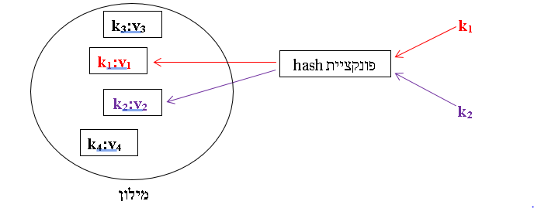
ערכים מסוג Hashable
המקום בו מאוחסן פריט השייך לקבוצה, או זוג (מפתח, ערך) השייך למילון, נקבע על ידי פונקציית hash של השפה.
הערך המועבר לפונקציית ה-hash חייב להיות מסוג Hashable.
הערך המוחזר על ידי פונקציית ה-hash הוא הכתובת של המקום בו הפריט (או הזוג) יאוחסן.
אובייקט מסוים הוא מסוג Hashable אם ערך ה-hash שלו לא משתנה לאורך חיי האובייקט. משמעות הדבר:
כל ערך שהוא בעל טיפוס נתונים immutable שבנוי בשפה (built-in), הוא Hashable.
כל ערך שהוא בעל טיפוס נתונים mutable שבנוי בשפה (built-in), אינו Hashable.
כל ערך שהוא מופע של מחלקה שהתכניתן יצר, הוא Hashable. שני מופעים שונים של אותה מחלקה, גם אם תוכנם זהה, נחשבים מופעים שונים עם ערך hash שונה.

Slide 59
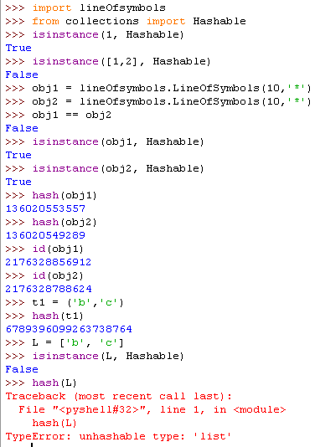
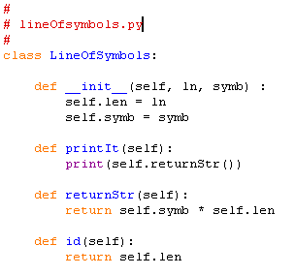
ערכים מסוג :Hashable דוגמה

Slide 60
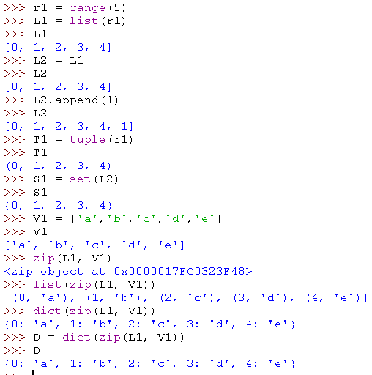
טיפוסי נתונים מורכבים
פונקציית range כאמצעי ליצירת רשימות, רשומות, קבוצות, ומילונים

Slide 61
טיפוסי נתונים ב-Python
סיכום של הדיון בטיפוסי הנתונים ב-Python – Data Types Summary
Numbers, booleans, strings, and tuples as immutable.
Lists, Tuples, and Dictionaries can store any type of value (including other lists, tuples, sets, and dictionaries!)
Sets can store only Hashable values.
Dictionary’s keys must be Hashable values.
Only lists, sets and dictionaries are mutable
All variables are references

Slide 62
טיפוסי נתונים ב-Python
סיכום של הדיון על טיפוסי הנתונים ב-Python – Data Types Summary
Integers: 2323, 3234L
Floating Point: 32.3, 3.1E2
Complex: 3 + 2j, 1j
Booleans: True, False
Lists: L = [ 1,2,3]
Tuples: t = (1,2,3)
Sets: s = {2.0, 6, ‘Hi!’, (3,7)}
Dictionaries: d = {‘hello’ : ‘there’, 2 : 15}
NoneType: None
FunctionType: אובייקטים מסוג פונקציה
Type: אובייקטים מסוג מחלקה (~טיפוס)

Slide 63
טיפוסי נתונים ב-Python
פעולות שליפה ברצפים (או טיפוסי נתונים מורכבים)
Retrieval Operations in Sequences (or Containers )
Operation | Result | Defined?
x in s | True if the value of x is an item of s, else False | In any sequence or container
x not in s | False if the value of x is not an item of s, else True | In any sequence or container
s + t | the concatenation of s and t | In sequences only
s * n, n * s | n shallow copies of s concatenated | In sequences only
s[i] | item i of s | In sequences, i is an index value. In dictionaries, i is a key value. Undefined In sets.
s[i:j] | slice of s: elements from i to j-1 | In any sequence

Slide 64
טיפוסי נתונים ב-Python
פעולות שליפה ברצפים (או טיפוסי נתונים מורכבים)
Retrieval Operations in Sequences (or Containers )
Operation | Result | Defined?
s[i:j:k] | slice of s: elements from i to j-1 with step k | In any sequence.
len(s) | length (or size) of s | In any sequence, container.
min(s) | smallest item of s | In any sequence, container. In dictionaries, refers to the key values
max(s) | largest item of s | In any sequence, container. In dictionaries, refers to the key values
s.index(x[, i[, j]]) | index of the first occurrence of x in s | In any sequence. Undefined in dictionaries. Undefined in sets.
s.count(i) | total number of occurrences of i in s | In any sequence

Slide 65
טיפוסי נתונים ב-Python
פעולות שליפה ברצפים (או טיפוסי נתונים מורכבים)
Modification Operations in Sequences (or Containers )
Operation | Result | Defined?
s[i] = x | In lists: item i of s is replaced by x In dicts: if key i exists, x replaces the value, if key i does not exist, pair (i,x) is inserted | In lists: i is an index, x is a new item In dicts: i is a key, x is a value
s[i:j] = t | slice of s from i to j is replaced by the contents of the iterable t | Only in lists.
del s[i:j] | same as s[i:j] = [] | Only in lists.
s[i:j:k] = tt | the elements of s[i:j:k] are replaced by those of tt | Only in lists.
del s[i:j:k] | removes the elements of s[i:j:k] from the list | Only in lists.
s.append(x) | same as s[len(s):len(s)] = [x] | Only in lists.
s.extend(x) | same as s[len(s):len(s)] = x | Only in lists.

Slide 66
טיפוסי נתונים ב-Python
פעולות שליפה ברצפים (או טיפוסי נתונים מורכבים)
Modification Operations in Sequences (or Containers )
Operation | Result | Defined?
s.insert(I, x) | same as s[i:i] = [x] | Only in lists: i is an index, x is a new item
s.pop([i]) | same as x = s[i];del s[i]; return x | Only in lists: i is an index.
s.remove(x) | same as del s[s.index(x)] | Only in lists: x is the value of the item to be removed.

